Slide 1
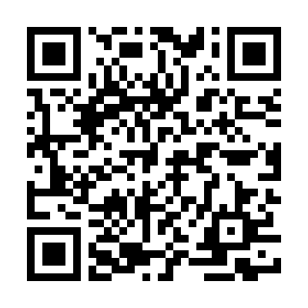
１月２４日（金）開催
ベビーの部
リトルの部
《対象》６か月～1歳7か月まで
（令和6年度2歳未満）
《時間》10：00～10：30
《定員》満員になりました
（事前申し込み含む）
《対象》1歳8か月～4歳まで
（令和6年度2歳以上）
《時間》11：00～12：00
《定員》先着15名
（事前申し込み含む）
リトルの部は工作時間があります。汚れてもいい服装でご参加ください。
※ベビー・リトルどちらに参加したらいいかわからない場合はお気軽にご相談ください。
講師：西山 聡美 先生（ピアノ講師/リトミック研究センター指導員会員）
申込締切
1/22
（水）
市HP申込フォームからでも→

